Slide 1
МЯУкающие карты
Приложение для гадания, гороскопов и кото-фактов
Выполнили студенты 2 курса Бурханова Елизавета и Другова Дарья

Slide 2
В повседневной жизни не хватает позитивных эмоций, вдохновения и интересных открытий. Пользователи ищут простые и увлекательные способы поднять настроение и узнать что-то новое о себе. Наше решение "МЯУкающие карты" — это мобильное приложение, которое объединяет гадания на Таро, персональные гороскопы и забавные факты о котах. Всё это — в одном удобном и красивом интерфейсе.

Slide 3
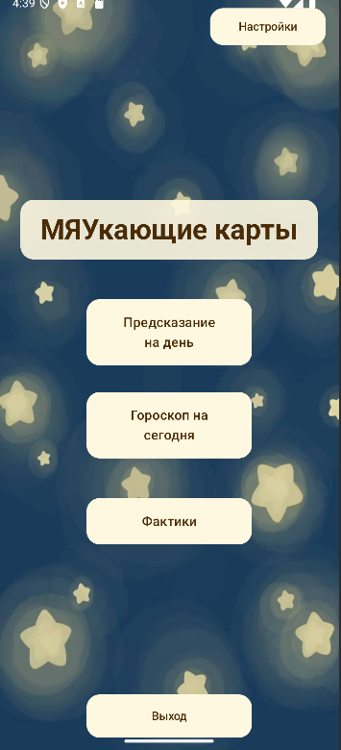
Ключевые функции
Гадание на картах Таро: вытяните карту и получите предсказание
Персональные гороскопы для всех знаков зодиака
Интересные и познавательные факты о котах
Настройки темы оформления и уведомлений

Slide 4
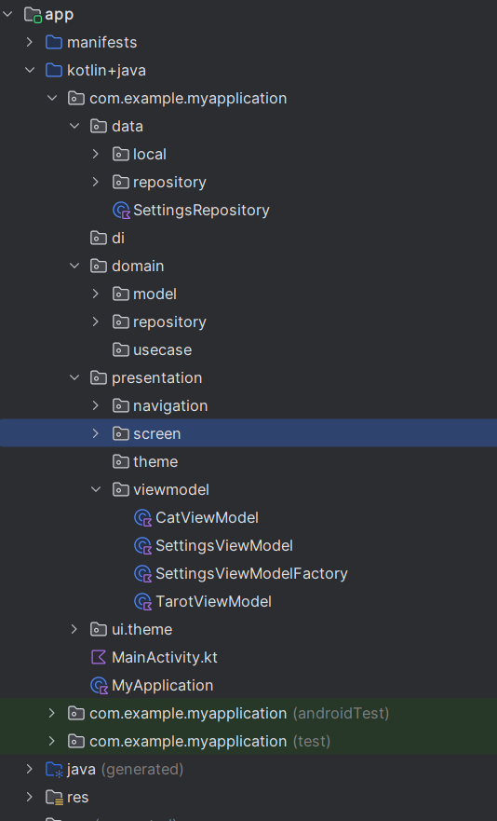
Технические моменты
Язык разработки: Kotlin
Архитектура: MVVM, Jetpack Compose
Локальное хранилище: Room Database
Асинхронная обработка: Coroutines, Flow
Тестирование: Unit -тесты, UI-тесты

Slide 5
Технологическое преимущество
Современные технологии:
Приложение построено на базе последних инструментов Android-разработки — Jetpack Compose, Kotlin Coroutines, Room Database, что обеспечивает высокую производительность и гибкость.
Модульная архитектура:
Использование архитектурного паттерна MVVM позволяет легко масштабировать и поддерживать приложение, а также быстро внедрять новые функции.
Быстрый и отзывчивый интерфейс:
Благодаря асинхронной обработке данных и оптимизации ресурсов приложение работает плавно даже на устройствах с невысокой производительностью.
Готовность к расширению:
Архитектура приложения предусматривает интеграцию с внешними сервисами и переход к микросервисной модели, что открывает широкие возможности для развития.
Высокое качество кода:
Внедрена система автоматического тестирования (unit и UI тесты), что гарантирует стабильность и надежность работы приложения.

Slide 6
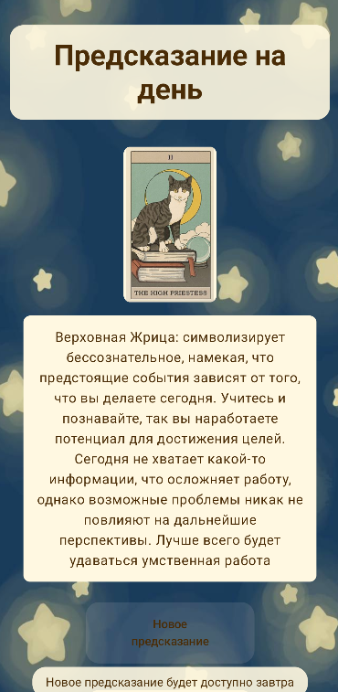
Планы на будущее
Добавление новых фактов и расширение
базы карт Таро
Персонализация гороскопов и
рекомендаций
Интеграция с внешними сервисами для
получения актуальных данных
Разработка серверной части и переход к
микросервисной архитектуре
Внедрение push-уведомлений
и системы достижений

Slide 7
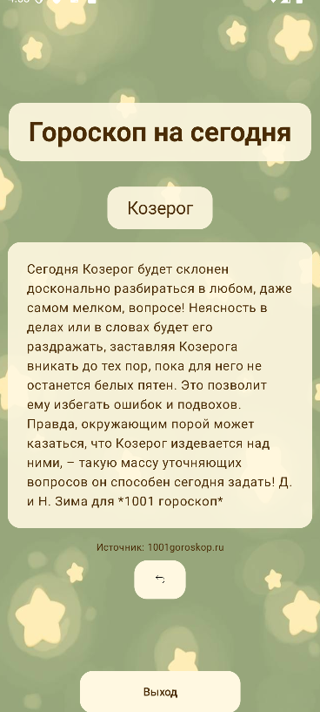
Заключение
Наше приложение — это современный инструмент для получения персональных гороскопов, интересных фактов о кошках, виртуальных раскладов Таро и ведения личного дневника.
Благодаря удобному интерфейсу, поддержке офлайн-режима и синхронизации, пользователи всегда имеют доступ к своим данным и могут получать вдохновение каждый день.
Мы продолжаем развивать проект и открыты к обратной связи и предложениям по улучшению

Slide 8
МЯУкающие карты
Выполнили студенты 2 курса
Бурханова Елизавета и Другова Дарья

